Slide 1



Smartflex 3.0
Módulo de Recargas

Slide 2
Agenda
Objetivo
Fuentes de Información
Análisis de los PDV
Casos de Uso
Demo
Comentarios y sugerencias

Slide 3
1. Objetivo
El presente módulo nos brinda información georeferenciada del tráfico de recargas y de PDV para el análisis de la concentración de tráfico y validación de la ubicación de recargas realizadas por cada PDV.

Slide 4
2. Fuentes de Información
PDV’s
    Brindados por el área de Recarga.
Tráfico de Recargas
    CDR’s de la plataforma USSD Mahindra.

Slide 5
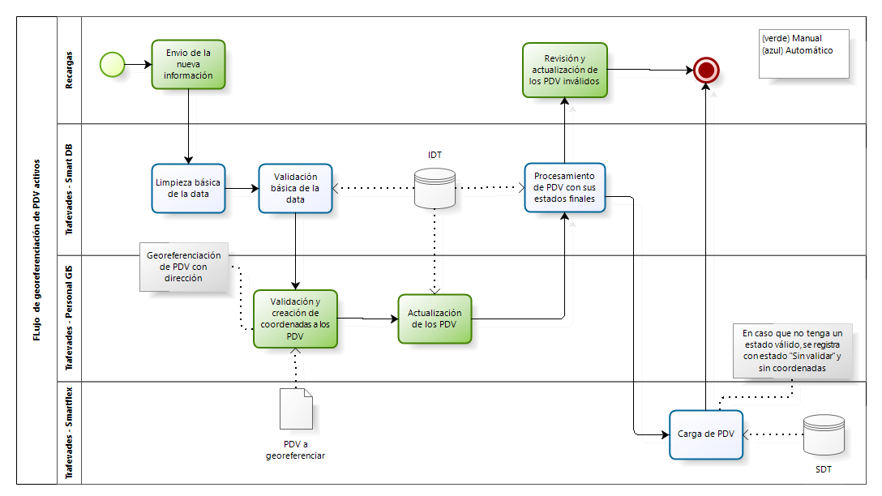
3. Análisis de los PDV
Proceso de Georeferenciación

Slide 6
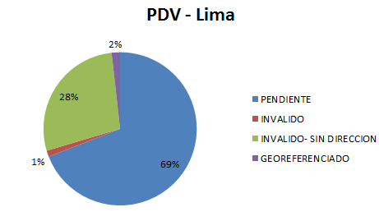
3. Análisis de los PDV
21799 PDV brindados de Lima.
50-60 PDV georeferenciados por semana.
4426 PDV no se encuentran en los CDR’s de Mahindra durante Ene2018-Mar2018.
STATUS | CANTIDAD
PENDIENTE | 15062
INVALIDO | 280
INVALIDO - SIN DIRECCION | 6070
GEOREFERENCIADO | 387

Slide 7
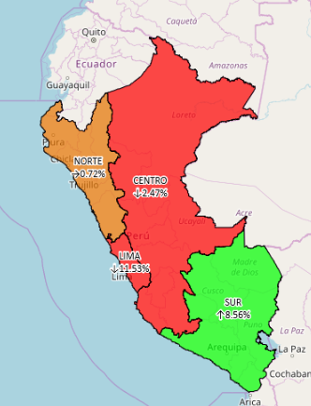
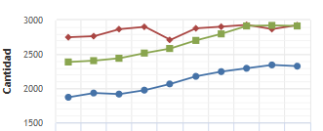
4. Casos de Uso
Incremento de Recargas Por Región
Las transacciones se agrupan por región o departamento y se comparan con el mes anterior. Se visualizará en un mapa diferenciado por colores.
Además, como en la gráfica inferior, se podrá visualizar el histórico, filtrado por geografía.

Slide 8
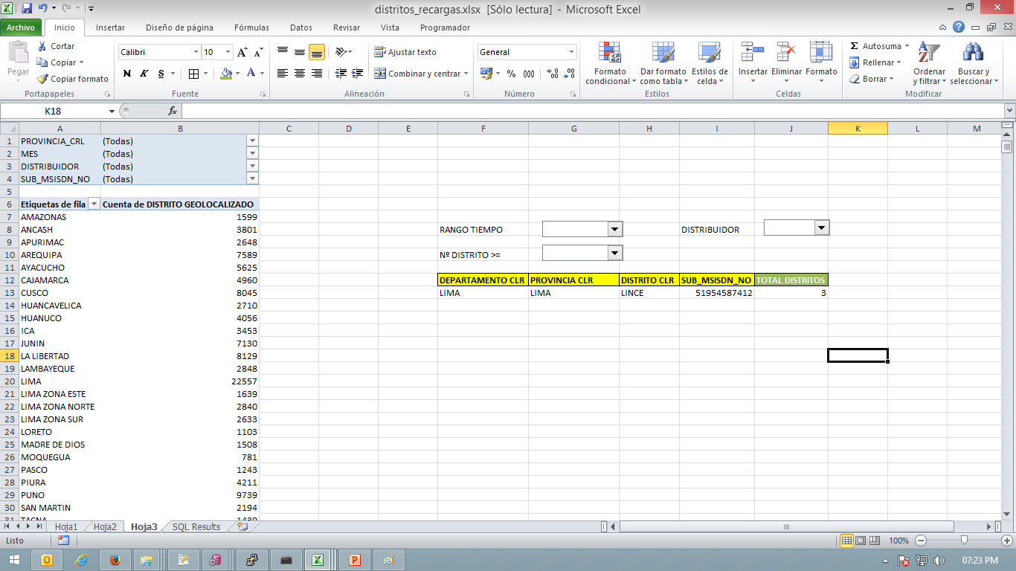
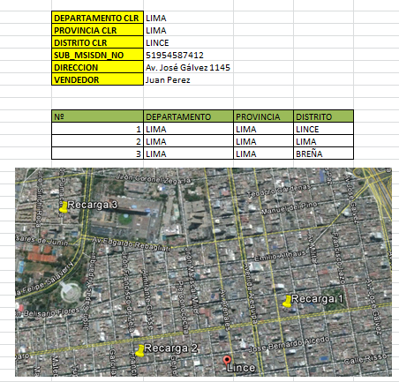
4. Casos de Uso
Detección de Recargas en diferentes distritos
Con un filtrado se podrá visualizar una tabla con los pdv que han hecho recargas en uno o más distritos diferentes.
Al hacer clic en la fila se podrá visualizar a mayor detalle, los distritos en el cual se hicieron las transacciones así como su respectiva posición en un mapa.
Las coordenadas de concentración de tráfico, son puntos donde están ubicadas las estaciones.

Slide 9
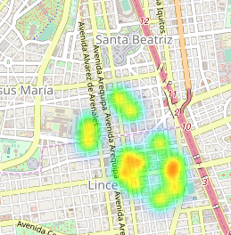
4. Casos de Uso
Mapa de Calor por distrito
Con la información de celda-lac de cada recarga, se puede ubicar las coordenadas de la estación base en la cual se hizo la transacción. Al ponerlo en un mapa de calor, se podría visualizar las zonas en las cuales se han realizado recargas en el mes.
Esta información ayudaría en la toma de decisión de elegir/priorizar nuevas zonas de recargas.

Slide 10
5. Demo
Hacer Clic

Slide 11
5. Comentarios y Sugerencias

